Slide 1










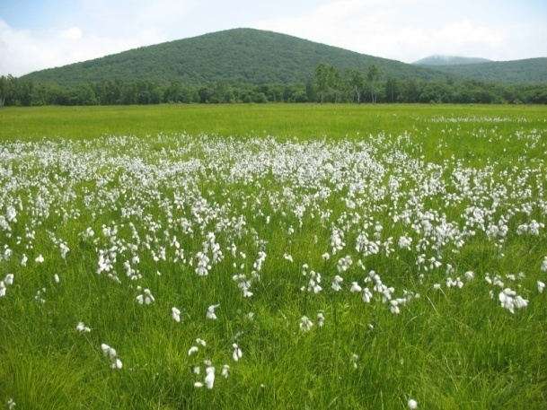
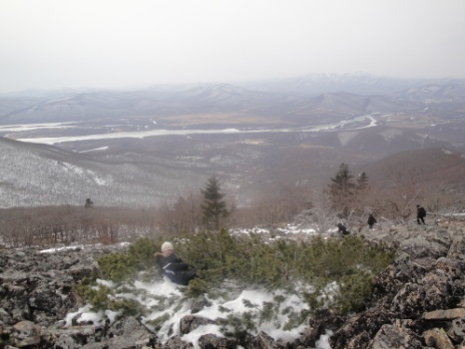
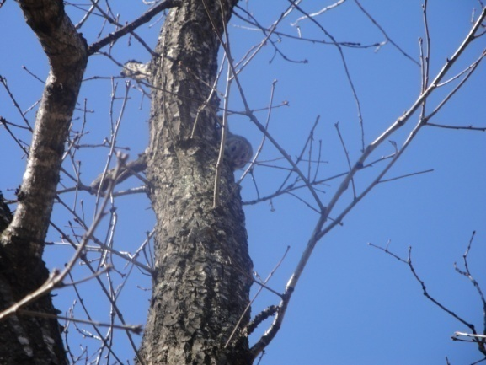

БЮДЖЕТ
ОЛЬГИНСКОГО МУНИЦИПАЛЬНОГО РАЙОНА
ЗА 2016 ГОД
ДЛЯ ГРАЖДАН

Slide 2
Уважаемые жители Ольгинского района!
Одна из основных целей бюджетной политики - обеспечение большей прозрачности, открытости и доступности бюджетного процесса для жителей Ольгинского района.
Одним из инструментов обеспечения прозрачности и открытости бюджетного процесса для населения является реализация проекта – открытый бюджет.
«Бюджет для граждан» - это аналитический материал, разрабатываемый в целях ознакомления граждан с основными целями, задачами и приоритетными направлениями бюджетной политики Ольгинского района, обоснованиями бюджетных расходов, планируемыми и достигнутыми результатами использования бюджетных ассигнований.
Надеемся, что представление бюджета в понятной и доступной форме повысит уровень общественного участия жителей в бюджетном процессе Ольгинского муниципального района.
«Бюджет для граждан» размещается на официальном сайте
администрации Ольгинского муниципального района.
Глава администрации
Ольгинского муниципального района С.С.Басок
.

Slide 3
ЧТО ТАКОЕ БЮДЖЕТ?
БЮДЖЕТ – ЭТО ПЛАН ДОХОДОВ И РАСХОДОВ
Каждый житель Ольгинского района является участником формирования этого плана с одной стороны как налогоплательщик, наполняя доходы бюджета, с другой – он получает часть расходов как потребитель общественных услуг.
Государство расходует поступившие доходы для выполнения своих функций и предоставления общественных (государственных) услуг: образование, здравоохранение, культура, спорт, социальное обеспечение, поддержка экономики, гарантии безопасности и правопорядка, защита общественных интересов, гражданских прав и свобод и др.

Slide 4
Доходы бюджета – поступающие в бюджет денежные средства
Расходы бюджета – выплачиваемые из бюджета
денежные средства
Дефицит бюджета – превышение расходов бюджета над его доходами
Профицит бюджета – превышение доходов над его
расходами
Бюджетные обязательства – расходные обязательства, подлежащие исполнению в соответствующем финансовом году

Slide 5


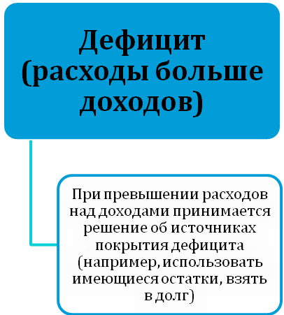
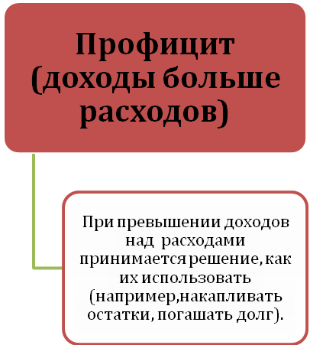
Доходы – Расходы = Дефицит (Профицит)
Расходы
Доходы
Доходы
Расходы

Slide 6
Доходы районного бюджета
Ольгинского муниципального района
НАЛОГОВЫЕ ДОХОДЫ
НЕНАЛОГОВЫЕ ДОХОДЫ
БЕЗВОЗМЕЗДНЫЕ ПОСТУПЛЕНИЯ
- налог на доходы физических лиц,
- акцизы по подакцизным товарам,
-единый налог на вмененный доход,
- единый сельскохозяйственный налог,
-налог, взимаемый в связи с применением патентной системы налогообложения,
- государственная пошлина
- доходы от использования муниципального имущества,
-плата за негативное воздействие на окружающую среду,
- доходы от продажи материальных и нематериальных активов,
- штрафы, санкции, возмещение ущерба,
- прочие неналоговые доходы
- дотации,
-субсидии,
-субвенции,
- иные межбюджетные трансферты,
- прочие безвозмездные поступления

Slide 7
МЕЖБЮДЖЕТНЫЕ ТРАНСФЕРТЫ – ОСНОВНОЙ ВИД БЕЗВОЗМЕЗДНЫХ ПЕРЕЧИСЛЕНИЙ
Межбюджетные трансферты – денежные средства, перечисляемые из одного бюджета бюджетной системы Российской Федерации другому
Виды межбюджетных трансфертов
Определение
Аналогия в семейном бюджете
Дотации (от лат. «Dotation») - дар, пожертвование
Предоставляются без определения конкретной цели их использования
Вы даете своему ребенку карманные деньги
Субвенции (от лат. «Subvenire»)- приходить на помощь
Предоставляются на финансирование «переданных» другим публично-правовым образованиям полномочий
Вы даете своему ребенку деньги и посылаете его в магазин купить продукты (по списку)
Субсидии (от лат. «Subsidium») - поддержка
Предоставляются на условиях долевого софинансирования расходов других бюджетов
Вы «добавляете» денег для того, чтобы ребенок купил себе новый телефон (а остальные он накопил сам)

Slide 8
На чем основывается проект бюджета ольгинского муниципального района?
Проект местного бюджета составляется и утверждается сроком на три года – очередной финансовый год и плановый период.
Составление проекта местного бюджета основывается на:
1
2
3
Бюджетном послании Президента Российской Федерации
Прогнозе социально-экономического развития Ольгинского района
Государственных и муниципальных программах Ольгинского муниципального района

Slide 9
Бюджетный процесс – ежегодное формирование и исполнение бюджета
Составление проекта бюджета очередного года (органы исполнительной власти)
Рассмотрение проекта бюджета очередного года (законодательные, представительные органы власти)
Утверждение бюджета очередного года (законодательные, представительные органы власти)
Исполнение бюджета в текущем году (органы исполнительной власти; Правительство, местная администрация, финансовые органы)
Формирование отчета об исполнении бюджета предыдущего года (органы исполнительной власти)
Утверждение отчета об исполнении бюджета предыдущего года (законодательные, представительные органы власти)

Slide 10
Бюджет принимается сбалансированный
Доходы бюджета
Объем и структура доходов в динамике районного бюджета
Ольгинского муниципального района
тыс. рублей
Наименование | 2016
 | План | Факт | % исполнения
ДОХОДЫ ВСЕГО в том числе: | 303 447,85 | 323 105,72 | 106,5
Налоговые и неналоговые доходы в том числе: | 51873,96 | 59 517,62 | 114,8
налоговые доходы | 39 864,00 | 42 271,23 | 106,0
неналоговые доходы | 12 009,96 | 17 246,39 | 43,3
Безвозмездные поступления | 251 573,89 | 263 588,10 | 104,8
дотации | 88 634,00 | 120 620,00 | 136,1
субсидии | 31 853,00 | 9 357,64 | 29,4
субвенции | 125 817,22 | 125 922,39 | 100,1
иные межбюджетные трансферты | 5 269,67 | 7 711,44 | 146,3
прочие безвозмездные поступления | - | 60,52 | -
возврат остатков субсидий, субвенций прошлых лет |  | -83,89 | -

